Slide 2
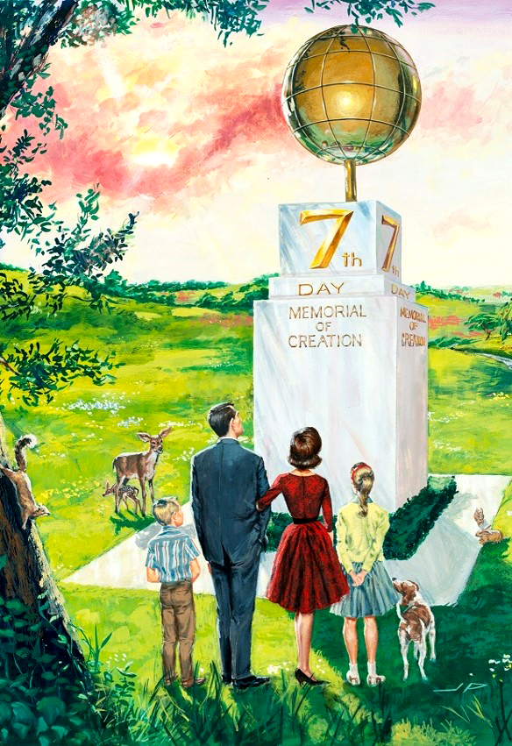
Me gustaría hacerte una pregunta: ¿Qué es el sábado, una señal o un día festivo?
¿Por qué hablar del sábado como una señal? ¿No sería más adecuado referirnos al sábado en términos de día festivo? Para responder a estos interrogantes, debemos primero comprender el sentido de la palabra “señal”.
Las señalizaciones en la ruta nos ayudan a ubicarnos cuando andamos perdidos. Cuando una persona sabe hacia dónde va, éstas no le son necesarias. Sin embargo, en el caso contrario, no hay nada mejor.
Dios le dice a Moisés: “Tú hablarás a los hijos de Israel, diciendo: En verdad vosotros guardaréis mis sábados; porque es señal entre mí y vosotros por vuestras generaciones, para que sepáis que yo soy Jehová que os santifico” Éxodo 31:13
Por lo tanto el sábado es una señal. Al llevar una vida tan agitada y creativa, tendemos a apartarnos de Dios. Por ello el sábado es una “señalización” que nos conduce nuevamente hacia nuestro Creador, y refuerza nuestra relación con El.
¿Qué beneficios me aporta el sábado?

Slide 3
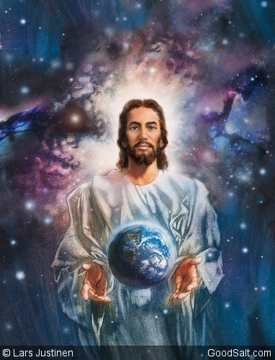
1
El sábado
Me ayuda a creer y recordar la creación.
“Fueron, pues, acabados los cielos y la tierra, y todo el ejército de ellos. Y acabó Dios en el día séptimo la obra que hizo; y reposó el día séptimo de toda la obra que hizo. Y bendijo Dios al día séptimo, y lo santificó, porque en él reposó de toda la obra que había hecho en la creación” Génesis 2:1-3.
“Yo soy Jehová vuestro Dios; andad en mis ordenanzas, y guardad mis derechos, y ponedlos por obra: Y santificad mis sábados, y sean por señal entre mí y vosotros, para que sepáis que yo soy Jehová vuestro Dios” Ezequiel 20:19, 20.
“El sábado le fue dado a toda la humanidad para conmemorar la obra de la creación. El gran Jehová, cuando colocó los fundamentos de la tierra, cuando vistió a todo el mundo con su traje de hermosura, y creó todas las maravillas de la tierra y del mar, instituyó el día sábado y lo santificó. Cuando las estrellas de la mañana cantaban, y todos los hijos de Dios daban voces de gozo, el sábado fue apartado como un monumento de Dios. Dios santificó y bendijo el día en que había reposado de su obra maravillosa” NEV 345.

Slide 4
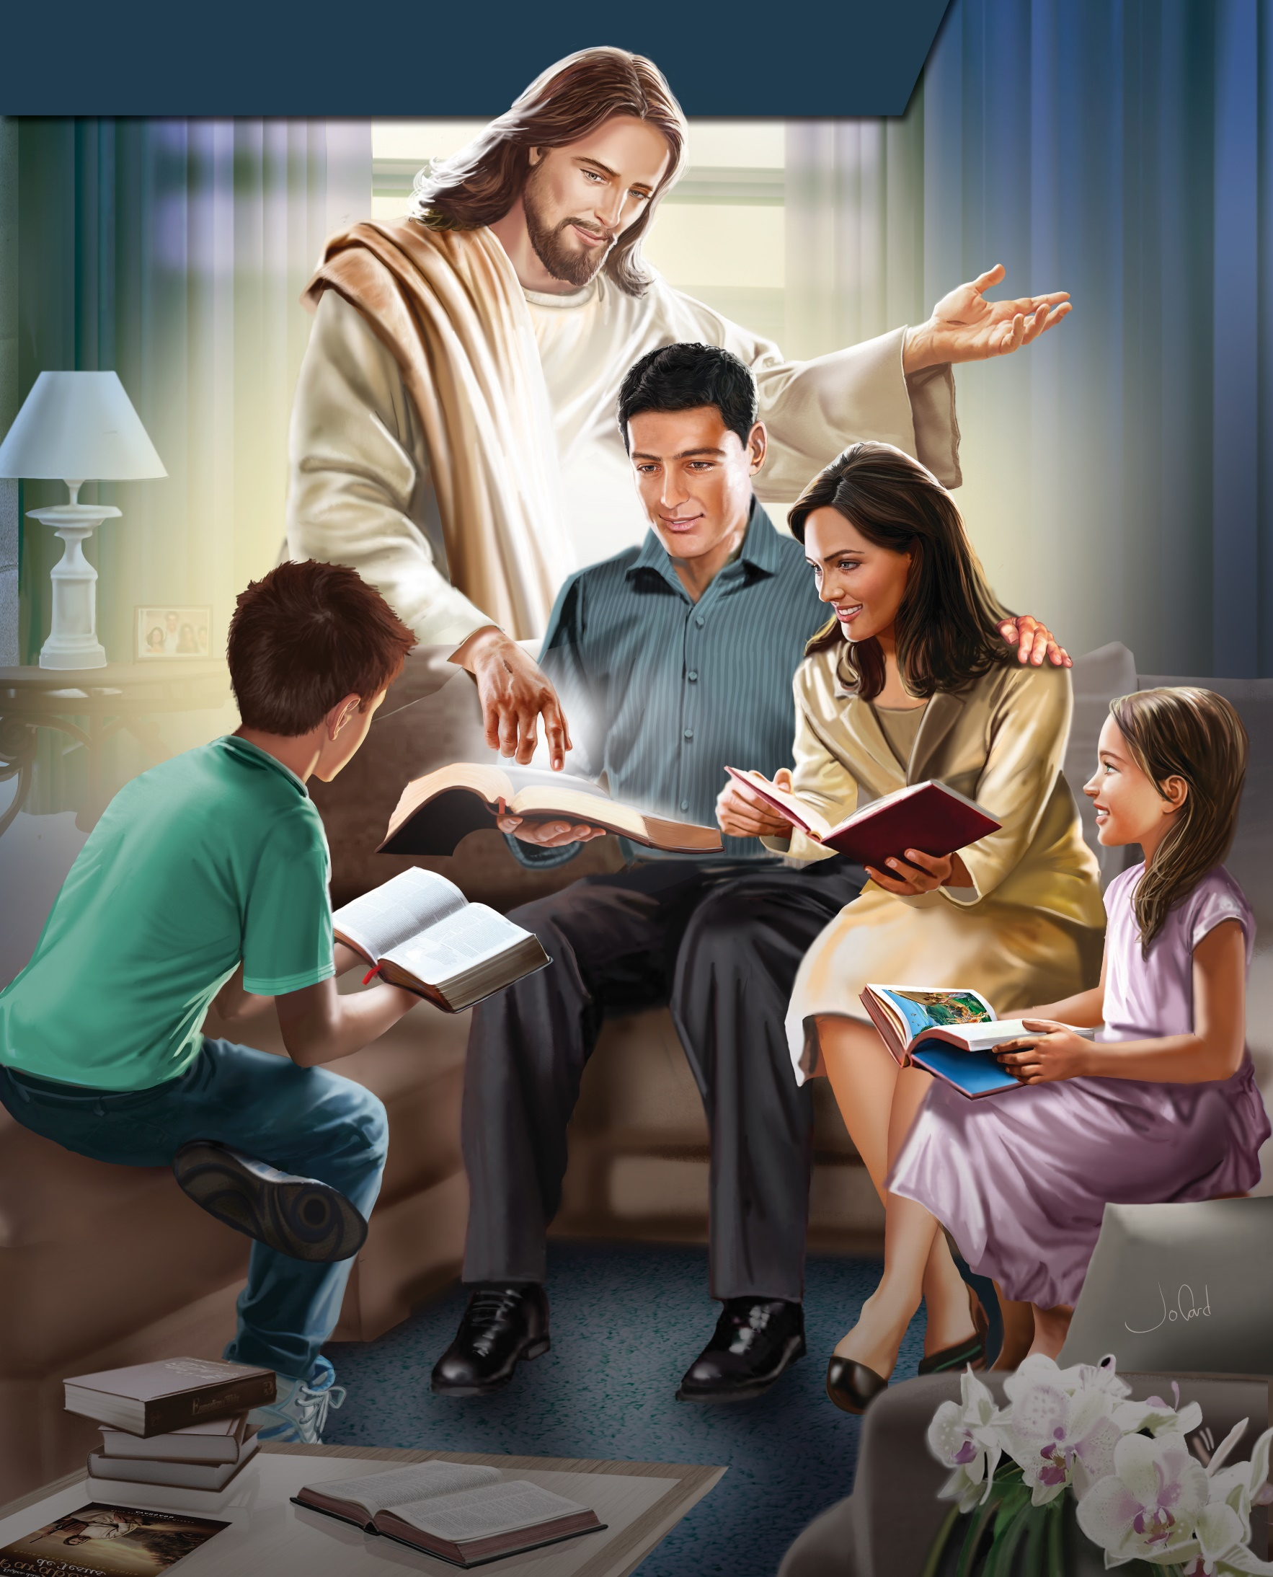
2
El sábado
Es un beneficio para toda la familia.
En nuestro contexto socioeconómico, las responsabilidades financieras consumen nuestro tiempo. Muchas familias sufren los efectos de la falta de tiempo para fortalecer las relaciones interpersonales. Se logran ganancias económicas a costo de la pérdida de la familia. Dios tiene un mejor plan. El sábado brinda una oportunidad para que la familia comparta un tiempo de calidad y desarrolle relaciones familiares saludables. Para los que no tienen una familia, el sábado les ofrece el beneficio de convivir con una familia espiritual extensiva. En el Salmo 122:1, leemos: “Yo me alegré con los que me decían: A la casa de Jehová iremos”.
3
El sábado
Me ayuda a mantener
la familia unida.
Pero el sábado no es un día de inactividad forzada. Por el contrario: es una oportunidad de obtener grandes logros. Es un día perfecto para que la familia esté finalmente unida, después de seis días en que cada uno se preocupó por sus propios intereses, disfrutando de una comida de sábado y de la compañía de sus seres queridos. La comida de sábado, que se complementa con alabanzas a Dios y con las palabras de la Biblia dentro de una atmósfera apacible, proporciona una mayor oportunidad de interacción entre los miembros de una familia. Quizás el sábado es lo que permite una mayor estabilidad en una familia adventista.

Slide 5
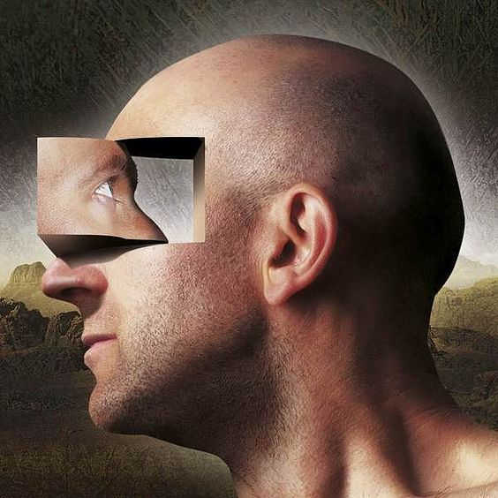
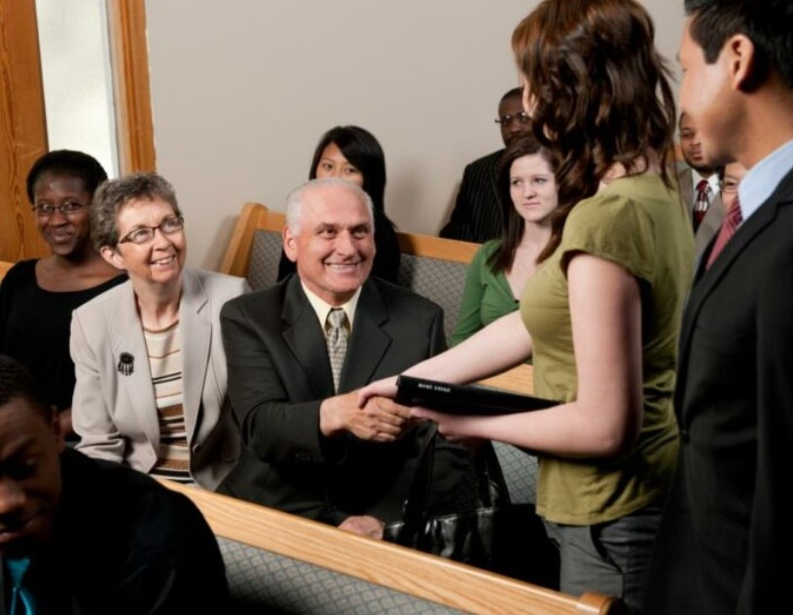
4
El sábado
Me ayuda a autoevaluarme.
El sábado ayuda al hombre a tener una mayor visión de sí mismo. Es un día en el que no debe preocuparse de las exigencias de su empleador o profesor. En ese día, libre de toda presión, puede hacerse una auto evaluación: lo hecho; el momento actual; metas… Puede luchar consigo mismo y buscar formas de mejorar. Este día de descanso es un día de introspección.
5
El sábado
Combate la soledad.
La soledad altera nuestro estado emocional. Fuimos creados para vivir en comunidad. Dios dijo: “No es bueno que el hombre esté solo” (Génesis 2:18). Muchas personas sufren en nuestros días los efectos de la soledad. Dios ofrece con el sábado una solución al problema de la soledad. A nivel espiritual, cada semana tenemos la oportunidad de estar en comunión con Dios y con otras personas en la iglesia; para compartir juntos la alabanza a Dios; y disfrutar de la fraternidad.

Slide 6
6
Me impele a trabajar seis días.
El sábado
“Acuérdate del sábado para santificarlo. Seis días trabajarás, y harás toda tu obra” Éxodo 20:8-9
“Los primeros seis días de cada semana nos fueron dados para trabajar, porque Dios empleó el mismo período de la primera semana en la obra de la creación. Apartó el séptimo día para que fuera un día de reposo, en conmemoración de su propio descanso durante el mismo período, después de terminar la obra de la creación en seis días”. SSJ 149
7
Nos recuerda que somos mayordomos de todo y no dueños.
El sábado
Cuando Dios colocó al hombre en el jardín del Edén ya había tomado todas las provisiones para su debida existencia. Dios lo creó en último lugar para que se diera cuenta de que no era dueño de nada, sino mayordomo, y que para satisfacer todas sus necesidades debía depender de su Creador, y no de las cosas, pues si dependía de éstas se convertiría en esclavo de ellas.

Slide 7
8
Alivia el estrés y la ansiedad.
El sábado
En forma general, el estrés y la ansiedad son producidos por las preocupaciones, los pensamientos negativos, el temor y la incertidumbre.
La palabra sábado deriva del verbo hebreo sabbath, que significa descanso. El beneficio del sábado es que nos da descanso físico, y renovación mental y emocional. Piensa en esto: Si Dios les dio a Adán y Eva el sábado en la creación (Génesis 2:1-3), cuando estaban en su estado de perfección y sus cuerpos no se deterioraban ni enfermaban, ¿cuánto más el sábado no habrá de beneficiarnos a nosotros hoy, que sufrimos de cansancio, decadencia, estrés y ansiedad? Los expertos en la materia dicen que una de las claves para solucionar el problema del estrés y la ansiedad es el descanso.
Mira cómo Dios se anticipó a esta situación. El cuarto mandamiento dice: “Seis días trabajarás y harás toda tu obra; más en el día séptimo es reposo para Jehová tu Dios…” (Éxodo 20:8-11). Nótese que en el texto aparece la bendición del trabajo y el beneficio del descanso. El plan de Dios es que tengamos vidas balanceadas y saludables. Con los beneficios del sábado nadie necesita sufrir los efectos del estrés y la ansiedad.

Slide 8
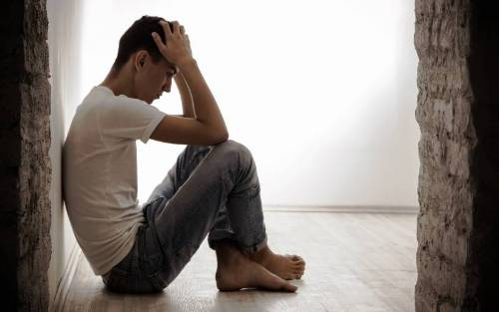
9
Ayuda a combatir la depresión.
El sábado
La depresión está clasificada como una enfermedad mental y provoca anhedonia, que es la incapacidad de disfrutar la vida. Las personas con niveles bajos de la hormona serotonina, que es responsable del bienestar, sufren más fácilmente una depresión cuando no descansan. En estas situaciones particulares, los beneficios físicos del descanso sabático son necesarios para vivir el lado optimista y positivo de la vida.
El descanso del sábado promueve el disfrute de la vida, porque eleva la estima propia a niveles saludables. De los diez mandamientos del Decálogo, solo el cuarto menciona a Dios como Creador: “Porque en seis días hizo Jehová los cielos y la tierra, el mar, y todas las cosas que en ellos hay, y reposó en el séptimo día…” (Éxodo 20:8-11). Así, el sábado te ayuda a decir adiós a la depresión y ¡bienvenida felicidad!
10
Nos ayuda a ser ecológicos.
El sábado
En sábado recordamos que el mundo no es nuestro para hacer con él lo que nos parezca, sino es la creación de Dios. “Dios vendrá a destruir a los que destruyen la tierra”. Consumimos menos, no tv, no lavadora…

Slide 9
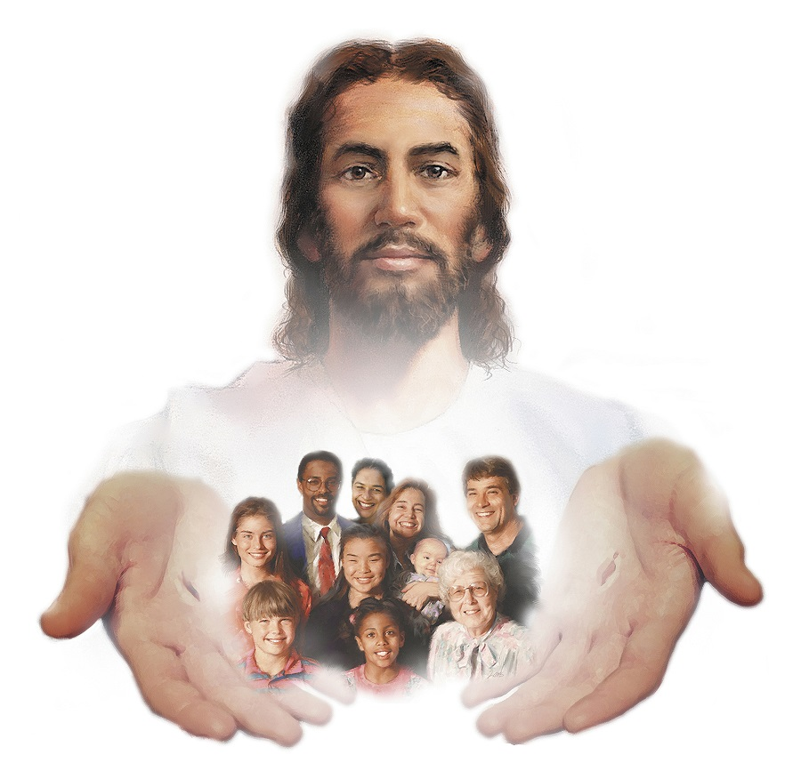
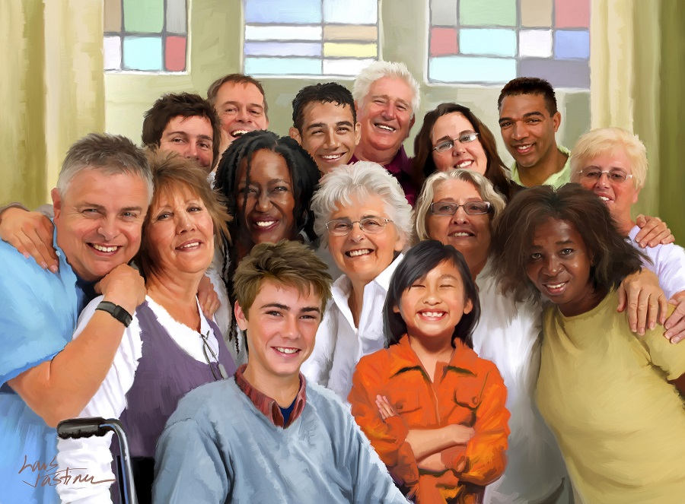
11
Da propósito a la vida.
El sábado
En primer lugar, define nuestros orígenes. Somos producto de un Diseñador inteligente que nos creó con un propósito. No estamos aquí por accidente.
En segundo lugar, el sábado define nuestra identidad. Dios es nuestro Creador y Padre celestial, y por lo tanto somos familia del Rey.
Finalmente marca nuestro futuro. Tenemos una cita con Dios en la eternidad, ya que cada sábado lo adoraremos en la Tierra Nueva (Isaías 66:23).
12
Es la solución para los problemas sociológicos.
El sábado
El hombre fue creado por Dios a su imagen y semejanza, y, por lo tanto, debe considerar a sus semejantes en la misma forma en que él mismo se ve en relación con Dios. Este enfoque hará que no le dé demasiada importancia al sexo y no le rinda culto al cuerpo, y también le recordará siempre que no debe explotar a sus prójimos -explotación que ha desatado los conflictos raciales, laborales y nacionalista-, pues todos somos hechos de "una [sola] sangre".

Slide 10
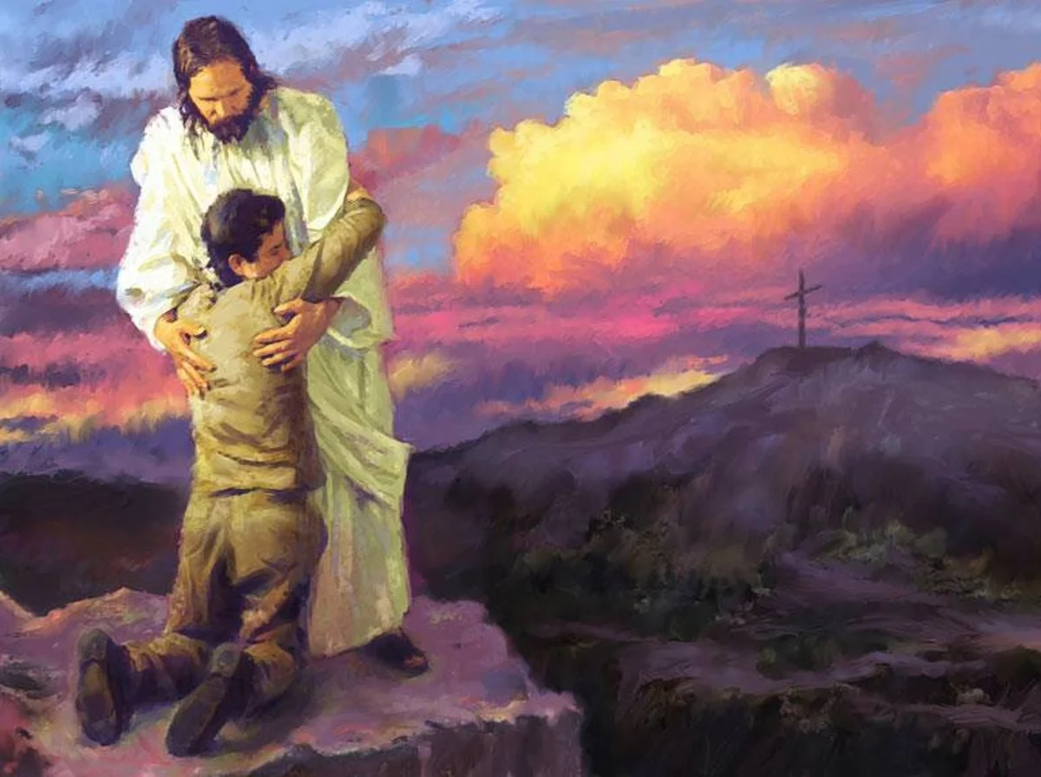
13
Y el sentimiento de culpa.
El sábado
El sentimiento de culpa es el responsable de que muchos vivan en angustia y que no puedan reconciliarse con la paz y la felicidad.
Si ese es su caso, tengo buenas noticias para usted. Así como Dios le dio el sábado como reposo para el cuerpo y renovación de su mente, también le ha dado a Cristo como su reposo espiritual. Escuche su invitación: “Venid a mí todos los que estáis trabajados y cargados, y yo os haré descansar” (S. Mateo 11:28). Él ofrece descanso para las pesadas cargas de su corazón. Si siente la necesidad de perdón, acepte a Jesús como su Salvador. La promesa es que: “Él es fiel y justo para perdonar nuestros pecados, y limpiarnos de toda maldad” (1 Juan 1:9). Jesús quiere ser su reposo hoy.
El significado del sábado es trascendental. En forma literal es el día de reposo señalado por Dios para nuestro descanso físico (Éxodo 20:8-11). Y en forma simbólica representa la paz y el reposo en Cristo, de quien dependemos para nuestra salvación (Efesios 2:8). El uno no anula al otro, sino más bien se complementan.

Slide 11
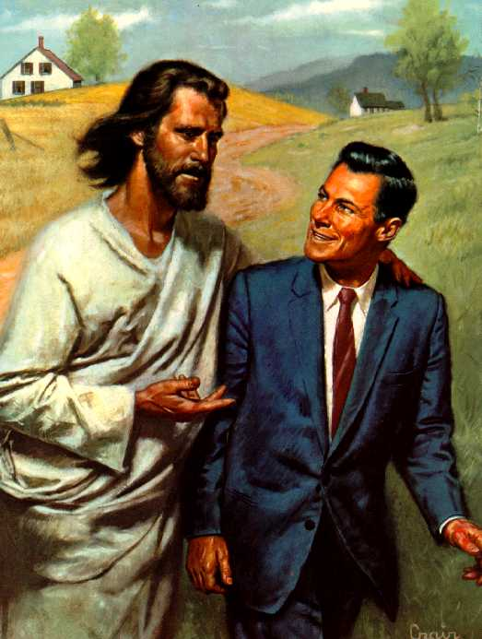
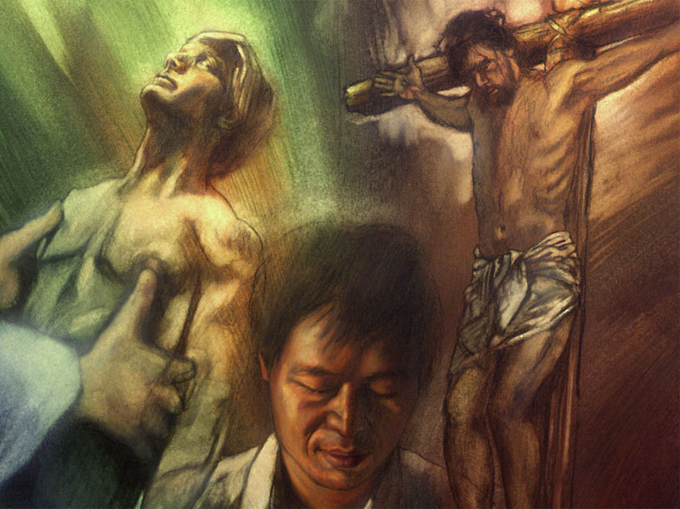
14
El sábado
Mejora nuestra relación con Dios.
El hombre corre el peligro de verse atrapado por sus muchas tareas. Podríamos olvidarnos de Dios y de nuestra relación con Él. Además, en sábado uno tiene tiempo para dedicarse el estudio de la Biblia y considerar la grandeza de Dios.
Hasta Adán, antes del pecado, tuvo durante la semana admirables conversaciones con Dios; pero esto no era suficiente. Dios anhelaba que el hombre cesara de sus labores un día cada semana -el séptimo- para que dedicara este tiempo en forma más completa a conocer y a adorar a su Creador. Dios quería que el hombre se desarrollase durante los seis días de trabajo, pero las actividades del sábado lo complementarían, pues estaría aprendiendo más íntimamente de su Hacedor.
15
Mejora mi relación conmigo mismo.
El sábado
El sábado ayuda al hombre a recordar quién es él. Mientras guardara el sábado no sufriría crisis de identidad porque cada semana recordaría que Dios era el Creador y Dador de todo. Este concepto ahondaría en el hombre el pensamiento de que era una criatura de Dios. Concepto, sin duda, de un profundo significado y valor: no era simplemente "un diente en el engranaje", sino un ser de suma importancia en el plan de Dios, un ser hecho a la semejanza divina.

Slide 12
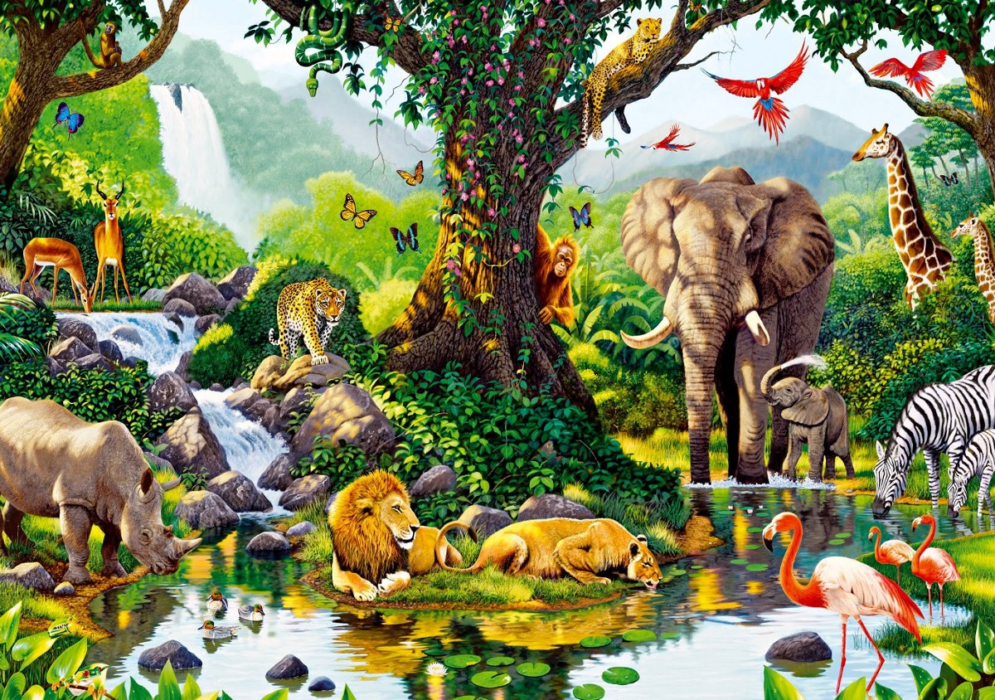
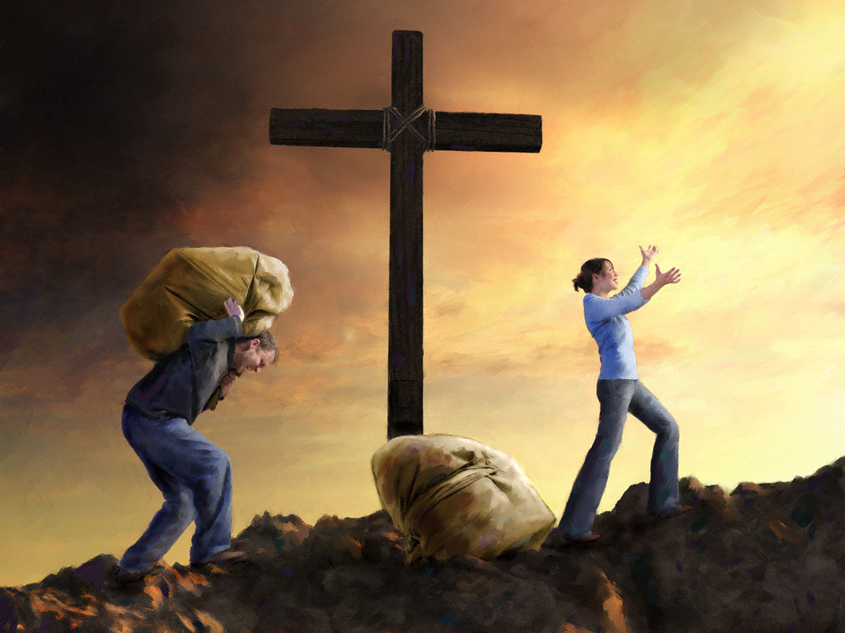
16
El sábado
Mejora mi relación con el resto de la creación.
La observancia religiosa del sábado enseña dos verdades muy importantes: el hombre no debe adorar la naturaleza porque él se encuentra por encima [es superior] de ella, y porque ya tiene un Ser supremo a quien adorar, Dios. El sábado protege contra el paganismo tanto en su forma idólatra antigua como en su forma moderna: culto al placer, al dinero y al poder. El hombre tampoco debe explotar la naturaleza en forma irracional, porque no es el dueño, sino el mayordomo que Dios puso sobre todas las cosas.
17
Me recuerda que ya no soy esclavo, sino libre.
El sábado
En sábado también recordamos que Dios nos sacó de Egipto y decretó que nosotros nunca más seriamos esclavos de ningún amo, sino libres en Cristo Jesús. Nuestros trabajos, necesidades financieras y materiales, son las herramientas con las cuales nosotros satisfacemos nuestro propósito divino, no los amos de nuestras vidas. Además Dios nos sacó de la esclavitud del pecado y nos dio perdón. “Yo soy Jehová tu Dios, que te saqué de tierra de Egipto, de casa de servidumbre” (Deuteronomio 5:6).

Slide 13
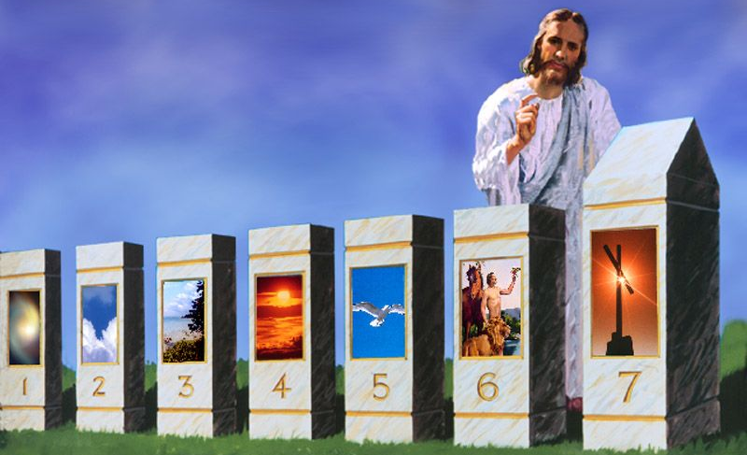
18
Me ayuda a recordar a Dios durante toda la semana.
El sábado
“Al mismo principio del cuarto mandamiento el Señor dijo: ‘Acuérdate’. Él sabía que en medio de la multitud de cuidados y perplejidades el hombre se vería tentado a excusarse de satisfacer todo lo requerido por la ley, o se olvidaría de su importancia sagrada. Por lo tanto dijo: ‘Acuérdate del día del reposo para santificarlo’. Durante toda la semana, debemos recordar el sábado y hacer preparativos para guardarlo según el mandamiento...
Cuando el sábado es así recordado, no se permitirá que lo temporal usurpe lo que pertenece a lo espiritual. Ningún deber que pertenece a los seis días hábiles será dejado para el sábado. Durante la semana nuestras energías no serán agotadas de tal manera en el trabajo temporal que en el día en que el Señor descansó y fue refrigerado estemos demasiado cansados para dedicarnos a su servicio...
Termínense el viernes los preparativos para el sábado. Cuidad de que toda la ropa esté lista y que se haya cocinado todo lo que debe cocinarse... El sábado no ha de destinarse a reparar ropas, a cocinar alimentos, a los placeres o a ningún otro empleo mundanal [Debe hacerse esto a lo largo de la semana]” FV 36.

Slide 14
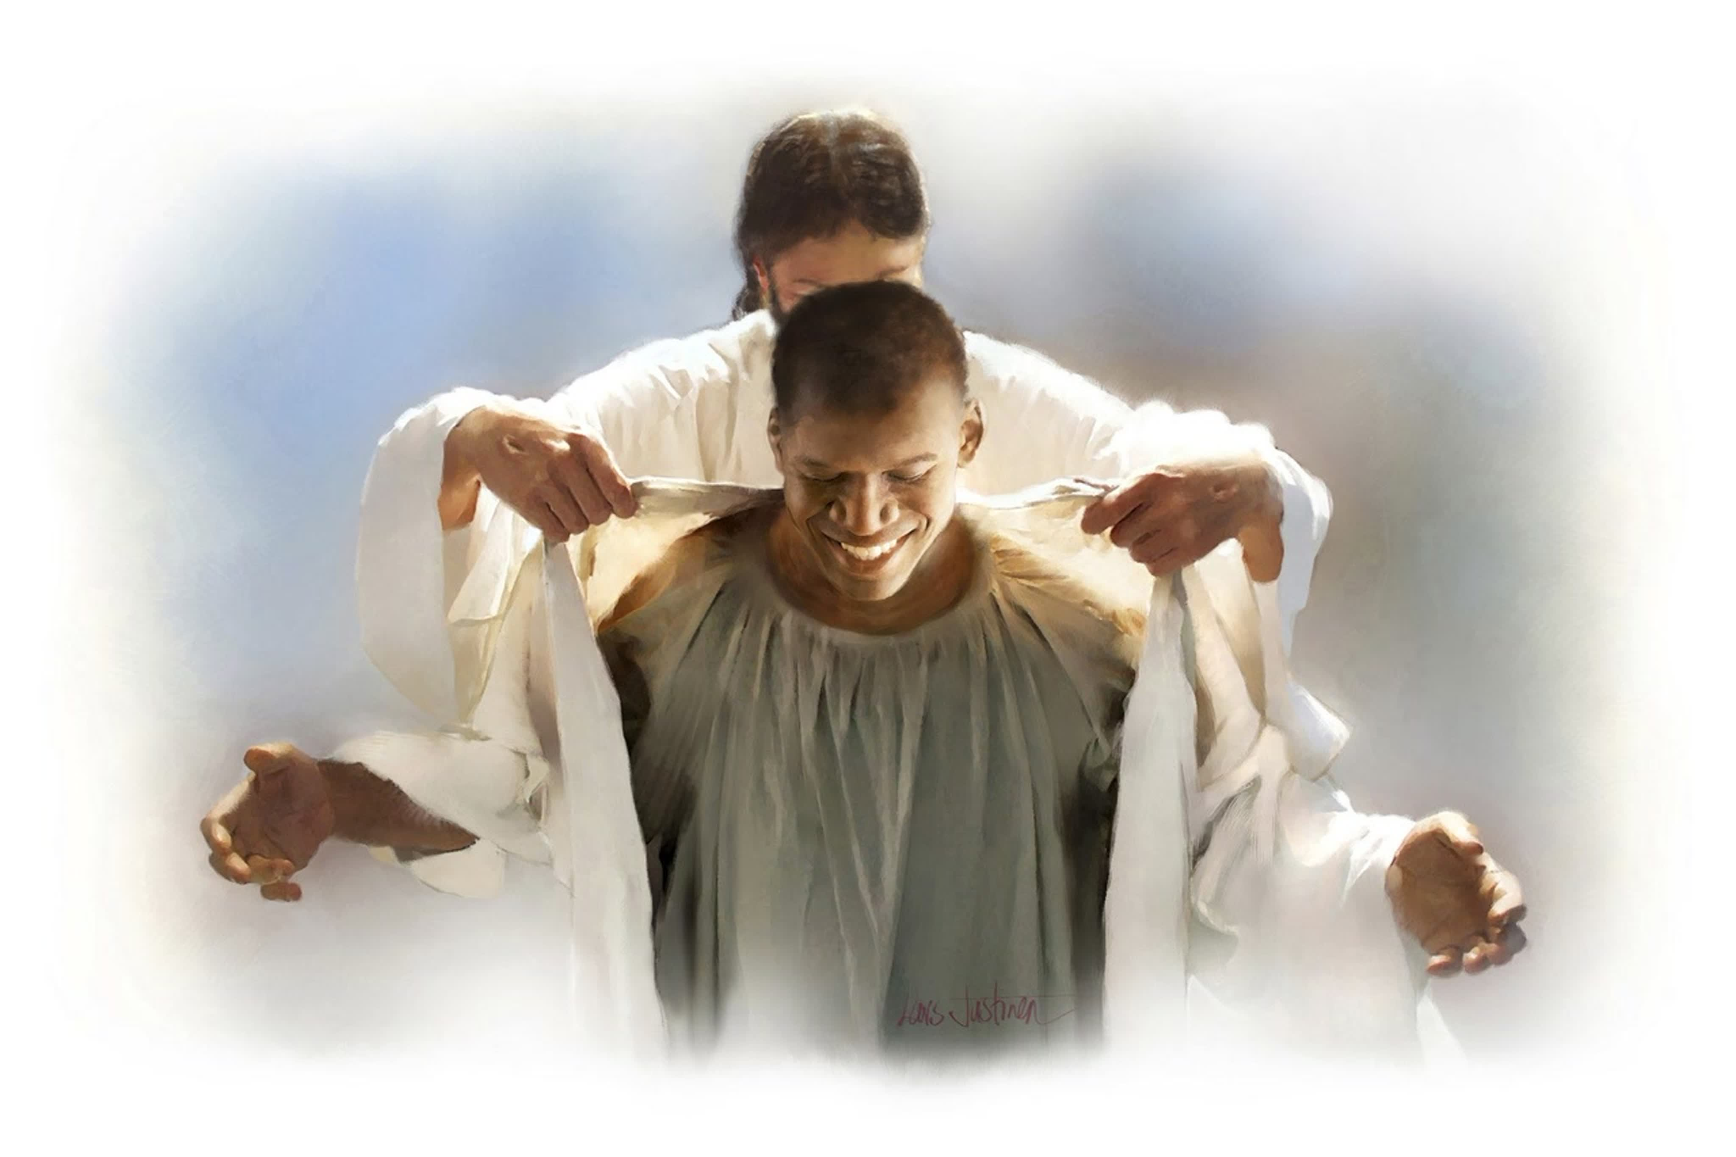
19
El sábado
Es una señal de santificación.
Desde la columna de nube, Cristo declaró acerca del sábado: “En verdad vosotros guardaréis mis sábados: porque es señal entre mí y vosotros por vuestras generaciones, para que sepáis que yo soy Jehová que os santifico”. Éxodo 31:13. El sábado que fue dado al mundo como señal de que Dios es el Creador, es también la señal de que es el Santificador. El poder que creó todas las cosas es el poder que vuelve a crear el alma a su semejanza. Para quienes lo santifican, el sábado es una señal de santificación. La verdadera santificación es armonía con Dios, unidad con él en carácter. Se recibe obedeciendo los principios que son el trasunto de su carácter. Y el sábado es la señal de obediencia. El que obedece de corazón el cuarto mandamiento, obedecerá toda la ley. Queda santificado por la obediencia. CPI 472.

Slide 15
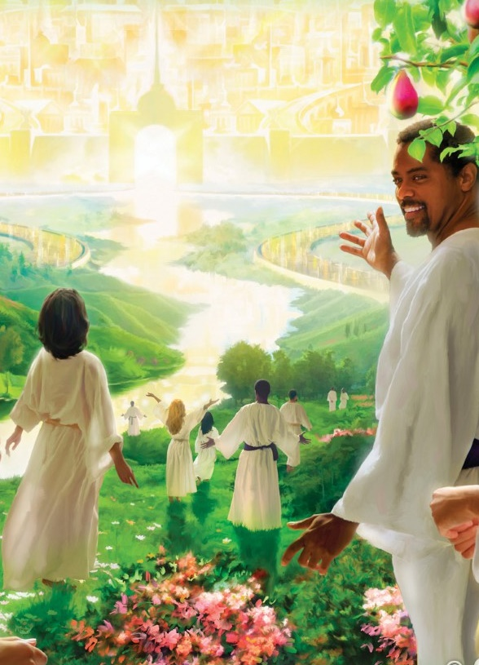
20
El sábado
Es probar el mundo venidero.
Por todas las bendiciones que hemos visto, el sábado se convierte en un anticipo de todo lo que disfrutaremos en el mundo venidero.
Allí, en la Tierra Nueva, seguiremos guardando el sábado.
“Se me mostró que la ley de Dios permanecerá inalterable por siempre y regirá en la nueva tierra por toda la eternidad. Cuando en la creación se echaron los cimientos de la tierra, los hijos de Dios contemplaron admirados la obra del Creador, y la hueste celestial prorrumpió en exclamaciones de júbilo. Entonces se echaron también los cimientos del sábado. Después de los seis días de la creación, Dios reposó el séptimo, de toda la obra que había hecho, y lo bendijo y santificó, porque en dicho día había reposado de toda su obra. El sábado fue instituido en el Edén antes de la caída, y lo observaron Adán y Eva y toda la hueste celestial. Dios reposó en el séptimo día, lo bendijo y lo santificó. Vi que el sábado nunca será abolido, sino que los santos redimidos y toda la hueste angélica lo observarán eternamente en honra del gran Creador” Primeros Escritos, 217.

Slide 16
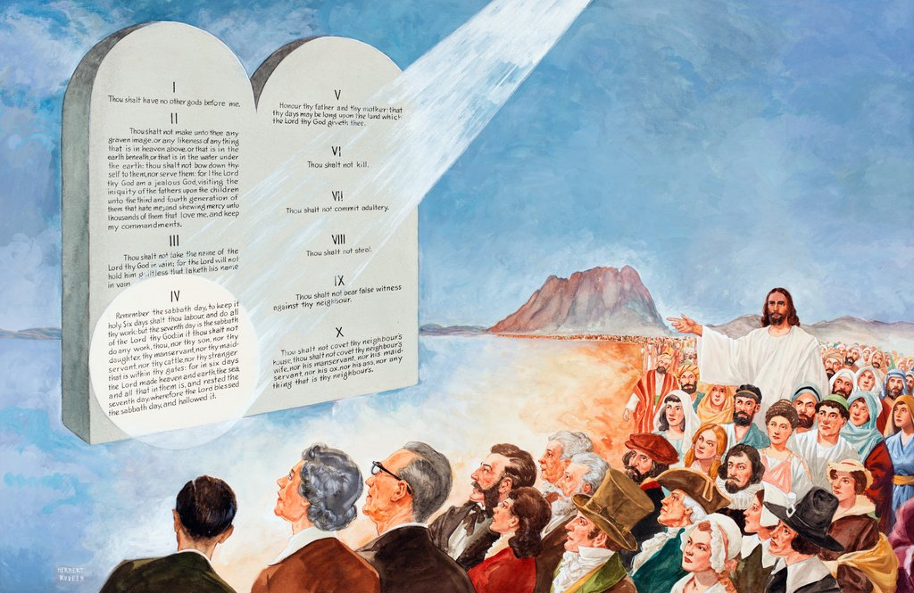
Dios ofrece la bendición del sábado para el desequilibrio emocional y la inquietud humana. Millones de personas en el mundo están recibiendo estos beneficios.
Te invito a recibir los beneficios del descanso sabático semanal. Al mismo tiempo, quiero que hagas hoy de Jesús tu descanso espiritual. En Cristo, el sábado tendrá una doble bendición. Permite que Jesús aplique en tu vida los beneficios de su gracia salvadora.
Los beneficios que nos otorga el sábado son eternos y no tienen precio. ¿Cómo podríamos fijar un valor para cosas como una vida familiar segura, o estar en paz consigo mismo? Si queremos lograr estos beneficios, nuestros sacrificios son solo ínfimos en comparación a nuestra recompensa.
Decida hoy guardar el sábado conforme al mandamiento (Lucas 23:56) y disfruta la vida en plenitud.

